Slide 1



▶ BAUHAUSE93 FONT
홍길동｜학 번

Slide 2
DONG-A
UNIVER SITY
홍길동｜학 번

Slide 3

DONG-A
UNIVER SITY
홍길동｜학 번

Slide 4

CONTENTS
01
02
03
04
제목을 입력하세요.
제목을 입력하세요.
제목을 입력하세요.
제목을 입력하세요.
내용을 입력하세요.
내용을 입력하세요.
내용을 입력하세요.
내용을 입력하세요.

Slide 5

01
“
소제목을 입력하세요.
내용을 입력하세요.

Slide 6

“
소제목을 입력하세요.
내용을 입력하세요.

Slide 7

“
소제목을 입력하세요.
내용을 입력하세요.

Slide 8

“
소제목을 입력하세요.
내용을 입력하세요.

Slide 9



소제목을 입력하세요.
동아 로고 폰트 : Arial Black
소제목 폰트 : Tmon몬소리 Black
내용 폰트 : 나눔스퀘어, 나눔스퀘어 Bold
영어 폰트 : Arial Black
사진 정보 : 동아대학교 홈페이지

Slide 10


소제목을 입력하세요.

Slide 11
Infograpic Graph
24%
21%
17%
15%
11%
표본1
표본2
표본3
표본4
표본5

Slide 12

키워드 분석
Key Word
Key Word
Key Word

Slide 13
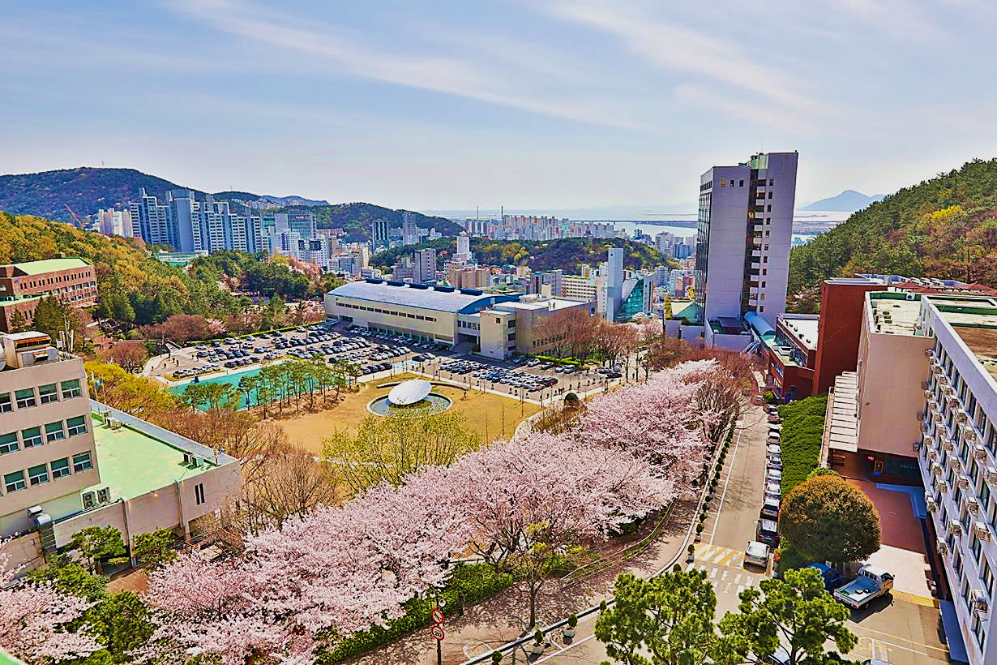
Photo 1
우 클릭 후 그림 바꾸기 선택하세요.
“
사진 넣을 때 사용하세요!
사진 관련 내용 입력란입니다.

Slide 14
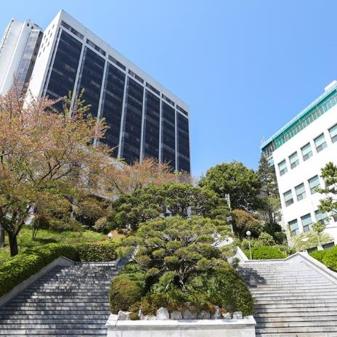

Photo 2
“
“
“
우 클릭 후 그림 바꾸기 선택하세요.
photo or icon
내용을 입력하세요.
photo or icon
내용을 입력하세요.
photo or icon
내용을 입력하세요.

Slide 15

Thank you for watching-!
홍길동｜1811111

Slide 16
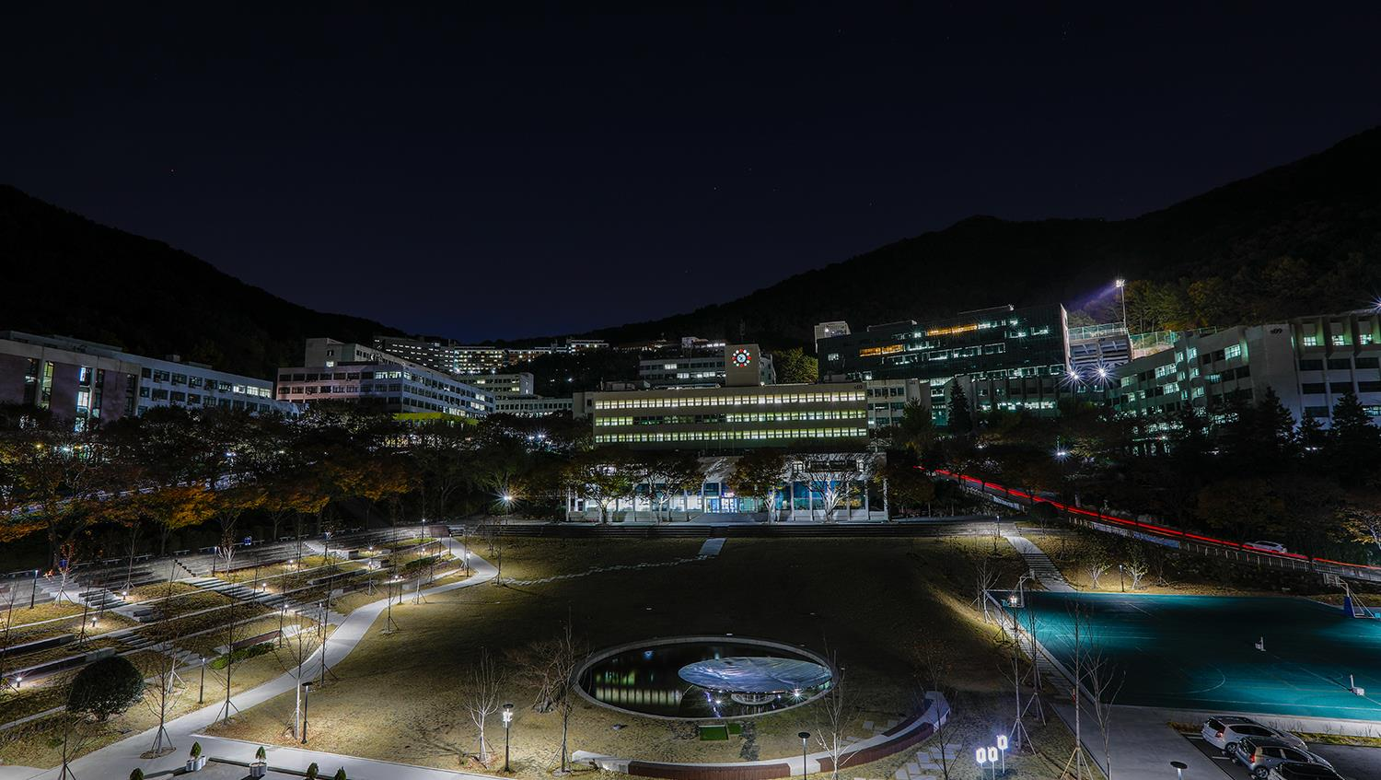

홍길동｜학 번

